Slide 1
Escuela de Formación Continua Licenciatura en Gestión Tecnológica Investigación Operativa
Teoría de colas
Docentes:
Juan Otaegui jotaegui@unlam.edu.ar
José Leta jleta@unlam.edu.ar

Slide 2
Introducción
Las líneas de espera, filas o colas, son realidades cotidianas, podemos observarlas en diversos aspectos de la vida cotidiana:
Clientes esperando para realizar sus transacciones ante una caja en un banco,
Estudiantes esperando por obtener copias en la fotocopiadora,
Vehículos esperando pagar ante una estación de peaje o continuar su camino, ante un semáforo en rojo,
Máquinas dañadas a la espera de ser rehabilitadas.

Slide 3
Costo de espera y de servicio
Las líneas de espera se forman debido a un desequilibrio temporal entre la demanda del servicio y la capacidad del sistema para suministrarlo.
El tiempo de espera en general y mas cuando es excesivo se traduce en:
Malestar de un cliente esperando por su servicio.
Perdida de un cliente debido a que desistió en la espera.
Disminución de producción debido a una máquina esperando a ser reparada.
Retrasos en los envíos de un camión debido a la espera en sus descargas.
Por otro lado, aumentar el servicio para reducir las líneas de espera se traduce en costos de personal, maquinarias, infraestructura, etc.

Slide 4
Teoría de colas
La teoría de colas es una disciplina que estudia la espera en las distintas modalidades (servicios, manufacturas, etc) con el objetivo de encontrar un equilibrio entre los servidores a colocar y los sistemas de líneas de espera.
Entonces desde la perspectiva de la Investigación Operativa, los pacientes que esperan ser atendidos por el odontólogo o las maquinas dañadas esperando reparación, tienen mucho en común y es que ambas pueden ser estudiadas desde la óptica de la teoría de colas.

Slide 5
Equilibrio entre costo de servicio y costo de espera
Costo
COSTO TOTAL ESPERADO
Costo por proporcionar el SERVICIO
Costo Total Mínimo
Costo por TIEMPO DE ESPERA
Nivel de Servicio
Nivel Óptimo de Servicio
Notes:
Ver como la serie azul se equilibra (en cuanto al costo) a medida que avanza el nivel del servicio. Es decir en algún momento seguir aumentando el servicio no representa continuar disminuyendo el costo de espera.
Ver como la línea de costo de servicio en cambio siempre aumenta si se sigue avanzando aumentando el nivel (más empleados, maquinas, etc.)
En algún punto hay una intersección que se estima en equilibrio. La línea roja es la suma de los 2 costos.

Slide 6
Proceso del modelo de colas
Los clientes que requieren un servicio se van generando a medida que pasa el tiempo en una fuente de entrada.
Luego, entran al sistema y se unen a una línea de espera.
En determinado momento se selecciona un cliente de la cola, mediante alguna regla conocida como disciplina de la cola, para proporcionarle el servicio.
Se lleva a cabo el servicio que el cliente requiere mediante un mecanismo de servicio,
Finalmente el cliente sale del sistema de colas

Slide 7
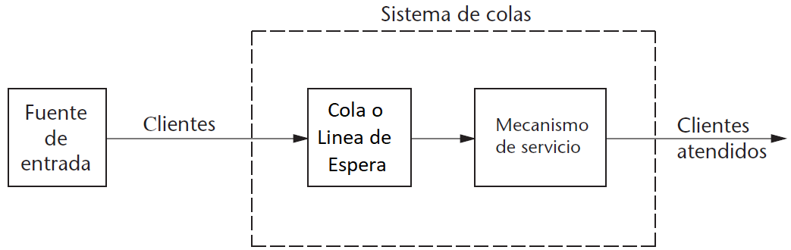
Diagrama general del modelo de colas

Slide 8
Fuente de entrada
Es la población potencial que puede solicitar el servicio.
Entonces podemos referirnos a “fuente” como la población a partir de la cual surgen las unidades que llegan a la cola. Por lo que también se la conoce como población de entrada.
El patrón en el que las unidades llegan a la cola puede distribuirse de forma determinística o probabilística.
El tamaño de la fuente puede ser finito (limitada) o infinito (ilimitada). Desde una perspectiva analítica los cálculos son mucho mas sencillos en el caso del tamaño infinito, este supuesto se hace aún cuando el tamaño real sea un número fijo relativamente grande.

Slide 9
Características de llegadas a la cola
Las llegadas a la cola pueden distribuirse de forma:
Determinística: las unidades llegan a intervalos contantes de tiempo. Por ejemplo en sistemas de producción continua mecanizadas hay un valor determinístico para el patrón de llegada a la cola.
Probabilística: las llegadas al sistema ocurren de manera aleatoria pero con cierta tasa media fija y sin que importe cuantos clientes ya están en el sistema. En este caso se debe especificar el patrón estadístico mediante el cual se generan los clientes en el tiempo. El supuesto mas común es que se generan de acuerdo con un proceso Poisson; es decir, el número de clientes que llegan hasta un momento específico tiene una distribución de Poisson. Generalmente podemos encontrar estos casos en los sistemas en donde la líneas de espera es formada por humanos.

Slide 10
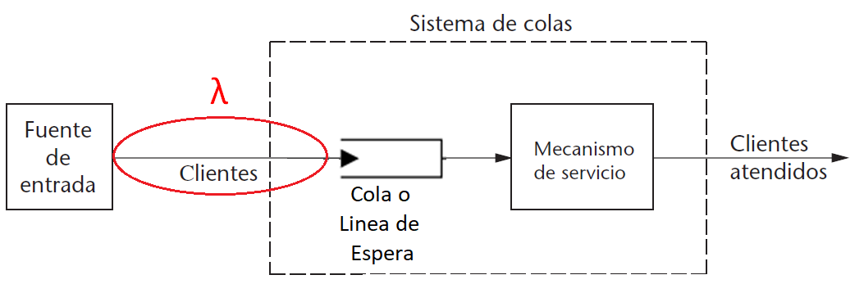
Tiempo entre llegadas (λ)
Es el tiempo que transcurre hasta que ingresa un cliente en la cola.
Podemos verlo como λ_{n} que es tasa media de llegadas de nuevos clientes cuando hay n clientes en el sistema.
Cuando λ_{n} es constante para toda n entonces la denominamos λ.
Podemos ver a λ como el número de ingresos por unidad de tiempo.

Slide 11
Cola o Línea de espera
Es donde los clientes esperan antes de recibir el servicio.
Los clientes que conforman la cola no tienen que ser personas. Por ejemplo, pueden ser unidades que esperan ser procesadas en cierto tipo de maquina.
No es necesario que se forme una línea de espera física delante de una estructura material que constituye la estación de servicio. Los miembros de la cola pueden estar dispersos en un área mientras esperan que el servidor venga a ellos, como las máquinas que esperan reparación.

Slide 12
Cola o Línea de espera
Una cola se caracteriza por el numero máximo permisible de clientes que puede admitir.
Al igual que la fuente las cola pueden ser finita o infinita.
El supuesto de una cola infinita es el estándar de la mayoría de los modelos, incluso en situaciones en las que en realidad existe una cota superior (relativamente grande) sobre el número permitido de clientes
Solo en los sistemas de colas en los que la cota superior es demasiada pequeña tal que se llega a ella con frecuencia, es necesario suponer una cola finita.

Slide 13
Disciplina de la cola
Es el modo en el que los clientes son seleccionados para ser servidos. Las disciplinas más habituales son:
La disciplina FIFO (first in first out), también llamada FCFS (first come first served) o cola: según la cual se atiende primero al cliente que antes haya llegado.
La disciplina LIFO (last in first out), también conocida como LCFS (last come first served) o pila: que consiste en atender primero al cliente que ha llegado el último.
La RSS (random selection of service), o SIRO (service in random order), que selecciona a los clientes de forma aleatoria.

Slide 14
Mecanismo de Servicio
El mecanismo de servicio consiste en una o más estaciones de servicio, cada una de ellas con uno o más canales de servicio paralelos, llamados servidores.
Si existe más de una estación de servicio, el cliente puede recibir el servicio de una secuencia de estaciones de servicio (canales de servicio en serie).
En una estación de servicio determinada, el cliente entra en uno de estos canales y el servidor le presta el servicio completo.
Los modelos más elementales suponen una estación de servicio, ya sea con un servidor o con un número finito de servidores.
Notes:
Los modelos de colas deben especificar el arreglo de las estaciones y el número de servidores (canales paralelos) en cada una de ellas. Los modelos más elementales suponen una estación, ya sea con un servidor o con un número finito de servidores.

Slide 15
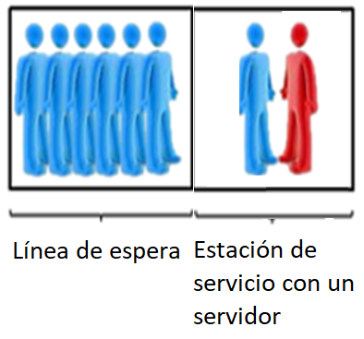
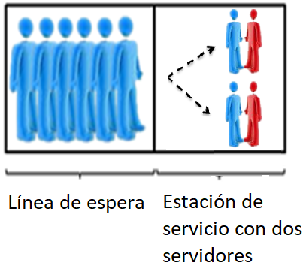
Estación de Servicio
Una estación de servicio puede consistir en uno o mas canales de servicio, en este último caso los canales están en paralelo

Slide 16
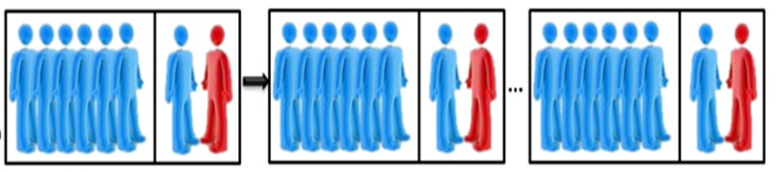
Canales de servicio en serie
Cuando una entidad recibe el servicio de una secuencia de estaciones de servicio (canales de servicio en serie), podemos ver al sistema de colas como un sistema multifase donde existe un conjunto de sistemas interconectados.
Es decir hay mas de un sistema de cola y de servicio (sin importar el número de servidores en cada estación) en el que las entidades al recibir un servicio salen del sistema de colas e ingresan otro, que pueden o no tener las mismas características

Slide 17
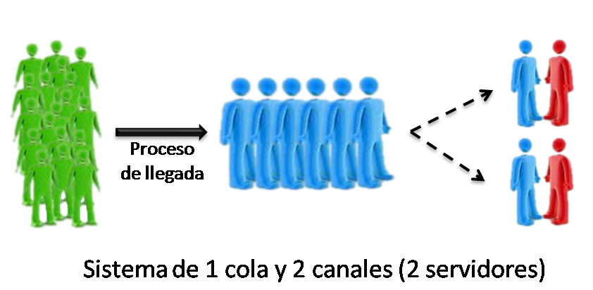
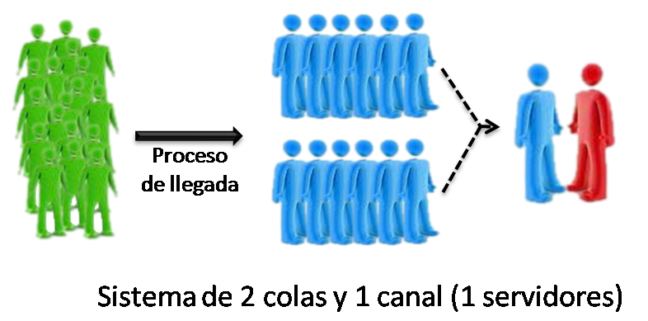
Canales
Los canales de servicio están definidos por la configuración y por el número de servidores, no del número de colas.
Por lo tanto, cuando se habla de canales de servicio paralelos, se habla generalmente de una cola que alimenta a varios servidores mientras que el caso de colas independientes se asemeja a múltiples sistemas con sólo un servidor.

Slide 18
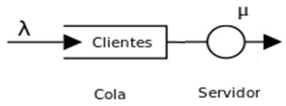
Tiempo de servicio (μ)
Es el tiempo que transcurre desde que la entidad inicia el servicio hasta que termina.
De modo genérico podemos verlo como μ_{n} que es la tasa media de servicio cuando hay n clientes en el sistema.
Cuando esta tasa media de servicio por servidor ocupado es constante para toda n ≥ 1, esta constante se denota por μ

Slide 19
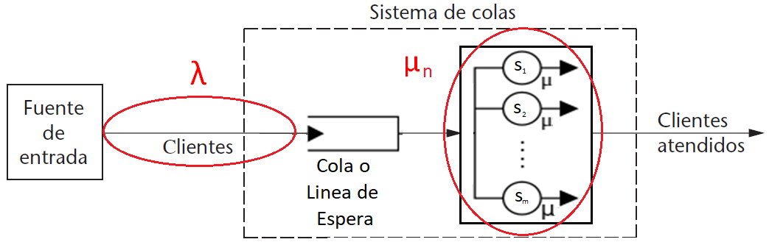
Tiempo de servicio con n servidores
Sacando una foto del sistema en un momento determinado, cuando la tasa media de servicio por servidor ocupado es constante para toda n ≥ 1 y todos los servidores están ocupados se cumple que:
μ_{n} = μ*s cuando n ≥ s

Slide 20
Características del servicio
Un modelo de un sistema de colas determinado debe especificar la distribución de probabilidad de los tiempos de servicio de cada servidor. Algunos ejemplos:
distribución exponencial (la mas utilizada)
distribución degenerada (o constante)
distribución Erlang (gamma).
La velocidad del servicio se mide en la misma unidad de tiempo (o con equivalencia) que la velocidad de llegadas:
Clientes por hora
Entidades por semana
Productos por hora

Slide 21
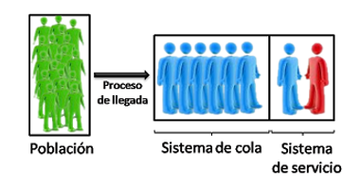
Sistema básico
Es aquel donde existe una población, un sistema de llegada, además existe solo un sistema de cola y de servicio (sin importar en numero de colas, ni el numero de servidores).
Es decir, en este sistema las entidades al recibir el servicio salen del sistema y no ingresan a otro.

Slide 22
Estados del sistema de colas
Estado inestable o condición transitoria: Cuando un sistema de colas apenas inicia su operación, el estado del sistema se encuentra afectado por el estado inicial y el tiempo que ha pasado desde el inicio. Se dice entonces que el sistema se encuentra en condición transitoria.
Estado estable o distribución estacionaria: una vez que ha pasado suficiente tiempo, el estado del sistema se vuelve independiente del estado inicial y del tiempo transcurrido. En este contexto, se puede decir que el sistema ha alcanzado una condición en la que la distribución de probabilidad del estado del sistema se conserva a través del tiempo.
La teoría de colas tiende a dedicar su análisis a la condición de estado estable, en parte porque el caso transitorio es analíticamente más difícil.

Slide 23
Características del sistema de colas
Resumiendo lo visto hasta ahora encontramos las siguientes características:
Patrón de llegada de los clientes
Patrón de servicio de los servidores
Disciplina de cola
Capacidad del sistema
Número de canales de servicio
Número de etapas o fases de servicio

Slide 24
Notación Kendal
Es una clasificación de los problemas de teoría de colas.
Consta de 5 símbolos separados por barras:
A / B / X / Y / Z
Donde:
A: indica la distribución de tiempo entre llegadas consecutivas
B: alude al patrón de servicio de servidores
X: es el número de canales de servicio
Y: es la restricción en la capacidad del sistema
Z: es la disciplina de cola
En nuestro caso no existirá restricción de capacidad (Y = ∞) y la disciplina de la cola siempre será FIFO, por lo que no incorporaremos dichos símbolos en la notación:
_ / _ / _ es equivalente a _ / _ / _ /∞/FIFO
Notes:
Markoviana es una forma de distribución probabilística, en el caso de teoría de colas se trata de la distribución Poisson para las llegadas y Exponencial para la velocidad de servicio. G (o general) es otra distribución conocida distinta a M. D = Proceso industrial.

Slide 25
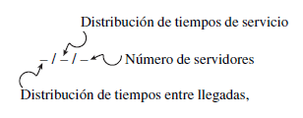
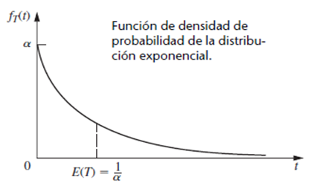
Notación Kendal
Distribución de las llegadas:
M = Markoviana (Tipo Poisson)
D = Determinística o degenerada (tiempos constantes)
G = General (varianza y medias conocidas)
Distribución de velocidad de servicio
M = Markoviana (Tipo Exponencial)
D = Determinística o degenerada
G = General
Numero de servidores
n = 1, 2, 3, en adelante.

Slide 26
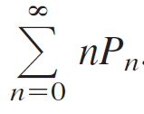

Terminología
n = número de clientes
s = número de servidores (canales de servicio en paralelo)
P_{n} = probabilidad de que haya n clientes en el sistema.
L = número esperado de clientes en el sistema.
L_{q} = longitud esperada de la cola (excluye los clientes que están en servicio)
W = tiempo de espera en el sistema para cada cliente.
W_{q} = tiempo de espera en la cola (excluye tiempo de servicio) para cada cliente.

Slide 27
Factor de utilización del sistema (ρ)
Considerando:
Que λ es el tiempo entre llegadas
Que 1/μ es el tiempo esperado de servicio
Entonces λ/(μ*s) representa la fracción de la capacidad de servicio del sistema (μ*s) que utilizan en promedio los clientes que llegan (λ).
Denominamos ρ al factor de utilización de la instalación del servicio
ρ = λ / (μ*s)

Slide 28
Relaciones entre L, W, L_{q} y W_{q}
John D. C. Little proporcionó la siguiente demostración:
L = λ * W
La misma demostración prueba que:
L_{q} = λ * W_{q}
Suponiendo que el tiempo medio de servicio es una constante 1 / μ, para toda n ≥ 1. Se tiene entonces que:
W = W_{q} + (1 / μ)

Slide 29
Consideración sobre las formulas utilizadas
Nuestro objetivo principal es saber en que momento y como aplicar las formulas.
No es necesario conocer cómo se deducen, sólo en el caso de que nuestra realidad no sea aplicable a un problema ya resuelto deberíamos profundizar en los diferentes métodos que permiten resolver nuestro problema.

Slide 30

Modelos M/M/1 y M/M/s
Son los modelos más utilizados en Teorías de colas.
Supone que todos los tiempos entre llegadas son independientes e idénticamente distribuidos de acuerdo a un proceso Poisson
Supone que todos los tiempos de servicio son independientes e idénticamente distribuidos de acuerdo a una distribución exponencial.
La condición necesaria para aplicar las ecuaciones de estos dos modelos es que . Si la cola crecería sin límite.

Slide 31
Modelo con un canal: M/M/1
Factor de uso del sistema (% de uso del sistema)
ρ = λ / μ
Probabilidad de que no hayan entidades en el sistema
P₀ = 1 – ρ
Probabilidad de que hayan “n” entidades en el sistema:
P_{n} = (1 – ρ) * ρ^{n} o P_{n} = [1 - (λ/ μ)] * [λ/ μ]^{n}
Entidades en el sistema (Longitud del sistema)
L = λ / (μ- λ) o L = ρ / (1 - ρ)
Entidades esperando en la cola (Longitud de la cola)
L_{q} = λ² / [ μ * (μ- λ) ]
Tiempo de espera de una entidad en el sistema
W = 1 / (μ- λ)
Tiempo en que una entidad espera en la cola
W_{q} = λ / [ μ * (μ- λ) ]

Slide 32


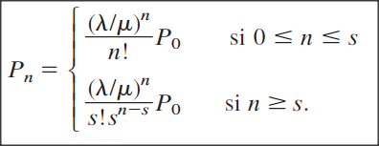
Modelo con mas de un canal: M/M/s
Factor de uso del sistema (% de uso del sistema):
Probabilidad de que no hayan entidades en el sistema:
Probabilidad de que hayan “n” entidades en el sistema:

Slide 33



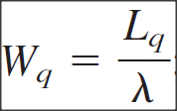
Modelo con mas de un canal: M/M/s
Entidades en el sistema (Longitud del sistema):
Entidades esperando en la cola (Longitud de la cola):
Tiempo de espera de una entidad en el sistema:
Tiempo en que una entidad espera en la cola:

Slide 34
Modelo de tiempo de servicio general M/G/1
El modelo M/G/1 supone que el sistema de colas tiene un único servidor y un proceso de entradas de Poisson (tiempos entre llegadas exponenciales) con una tasa media de llegadas fija λ. También supone que los clientes tienen tiempos de servicio independientes con la misma distribución de probabilidad, pero no se imponen restricciones sobre cual debe ser esta distribución de tiempos de servicio. En realidad, solo es necesario conocer (o estimar) la media 1/μ y la variancia σ² de esta distribución.
La flexibilidad total en cuanto a la distribución de los tiempos de servicio que proporciona este modelo es en extremo útil, lamentable no ha tenido éxito en el desarrollo de resultados análogos en el caso de varios servidores, solo se han logrado algunos resultados para mas de un servidor en casos especiales.

Slide 35





Modelo de tiempo de servicio general M/G/1
La condición de estado estable se logra con ρ = λ / μ <1
Probabilidad de que no hayan entidades en el sistema:
Entidades en el sistema (Longitud del sistema):
Entidades esperando en la cola (Longitud de la cola):
Tiempo de espera de una entidad en el sistema:
Tiempo en que una entidad espera en la cola:

Slide 36

Modelo de tiempo de servicio constante: M/D/1 y M/D/S
Cuando el servicio consiste básicamente en la misma tarea rutinaria que el servidor realiza para todos los clientes, tiende a haber poca variación en el tiempo de servicio que se requiere.
Este modelo supone que todos los tiempos de servicio son iguales a una constante fija y que tiene un proceso de entradas de Poisson con tasa media de llegadas fija .
Cuando solo se tiene un servidor, el modelo M/D/1 es un caso especial del modelo M/G/1, donde σ² = 0, por lo que podemos aplicar las fórmulas del modelo M/G/1, considerando:
En el caso de la versión de mas de un servidor de este modelo (M/D/s) se dispone de un método para obtener la distribución de probabilidad de estado estable del número de clientes en el sistema y su media.

Slide 37
Ejercicio M/M/1
Un Dr. atiende en promedio 20 minutos a cada uno de sus pacientes, los cuales llegan al consultorio cada 30 minutos.
Indicar:
Número promedio de pacientes en el consultorio.
Tiempo total que consume un paciente en el consultorio.
Factor de uso.
Número promedio de pacientes esperando (en la cola).
Probabilidad de que el consultorio este vacío.
Probabilidad de que se encuentren 2 pacientes en el consultorio.

Slide 38
Ejercicio M/M/1
Tasa de llegada / Tasa de servicio
λ = 1/0.5 = 2 pacientes/hora
μ = 1/20 = 0.05 pacientes/min = 3 pacientes/hora
L_{s} = λ / (μ- λ) = 2/(3-2) = 2 pacientes
W_{s} = 1 / (μ- λ) = 1/(3-2)= 1 hora
ρ = λ / μ = 2/3 = 0.666 = 66.6%
L_{q} = λ² / μ (μ- λ) = 2²/3(3-2) = 4/3 = 1.33 pacientes
P₀ = 1 – ρ = 1-0.666 = 0.333 = 33.3%
P_{n} = [1 - (λ/ μ)] [λ/ μ]² = (1-0.666)(0.666) ² = 0.1481 = 14.81%

Slide 39
Ejercicio M/D/1
Un lavadero de autos puede atender un auto cada 5 minutos.
La tasa de llegadas al lavadero es de 9 autos por hora.
¿Qué medidas de desempeño puede describir teniendo en cuenta un sistema MD1?
Tasa de llegada / Tasa de servicio
λ = 9 autos/hora = 0.15 autos/min
μ = 1/5 = 0.2 autos/min
ρ = λ / μ = 0.15/0.2 = 0.75 = 75%
P₀ = 1 – ρ = 25%
Longitud de la cola L_{q} = ½ (ρ² / (1- ρ)) = ½(0.75 ²/(1- 0.75) = 1.125 Autos
Longitud del sistema L_{s} = ρ + L_{q} = 0.75 + 1.125 = 1.875 Autos
Tiempo de espera en la cola W_{q} = L_{q} / λ = 1.125 / 0.15 = 7.5 minutos
Tiempo de espera en el sistema W_{s} = 1/μ + W_{q} = 1/0.2 + 7.5 = 12.5 minutos

Slide 40
Aplicación de teoría de colas
Las decisiones mas comunes que deben tomarse cuando se diseña un sistema de colas es cuantos servidores se deben proporcionar.
Sin embargo, hay otra serie de decisiones que también pueden ser necesarias. Por ejemplo:
Numero de servidores en cada instalación de servicio.
Eficiencia de los servidores.
Numero de instalaciones de servicio.
Cantidad de espacio para espera en la cola.
Algunas prioridades para diferentes categorías de clientes.
En líneas generales para tomar estas decisiones es necesario considerar algunos aspectos:
Espacio físico del sistema
Costo de dar el servicio
Costo de hacer esperar a los clientes en la cola
Costo de perder clientes

Slide 41
Enfoque de costos del sistema
Nos enfocaremos en la toma de decisiones sobre el sistema desde la óptica de buscar el equilibrio entre los costos de espera de un cliente y los costos que incurren el dar un servicio.
Para lo cual definiremos los siguientes parámetros:
E(CT) = costo total esperado por unidad de tiempo,
E(CS) = costo de servicio esperado por unidad de tiempo,
E(CW) = costo de espera por unidad de tiempo.
Y nos propondremos el siguiente objetivo
Minimizar E(CT) = E(CS) + E(CW)

Slide 42
¿Cuántos servidores deben proporcionarse?
En base a nuestro objetivo de minimizar los costos y las formulas propuestas para cada modelo, es claro que nuestra tarea es seleccionar la cantidad de servidores a instalar, para poder cumplir con esta tarea debemos calcular nuestros parámetros:
Asumiendo que el costo de cada uno de los servidores es el mismo, el costo de servicio es E(CS) = C_{s}*s, donde C_{s} es el costo de un servidor por unidad de tiempo.
Por otro lado asumiendo que el costo de espera es proporcional al tamaño de la espera y recordando que L = λ *W proporciona el tamaño de la espera. Estamos en condiciones de confirmar que el costo de espera es E(CW) = C_{w}*L, donde C_{w} es el costo de espera por unidad de tiempo de cada cliente en el sistema de colas
En consecuencia, luego de obtener las constantes, C_{s} y C_{w}, nuestra meta es elegir el valor de s para Minimizar E(CT) = C_{s}*s + C_{w}*L.

Slide 43
Ejercicio costos
Un taller tiene un depósito para las herramientas que necesitan los mecánicos. Los despachadores tienen en su poder las herramientas hasta que llegan los mecánicos y las solicitan. El deposito de herramientas constituye un sistema de colas, en el cual los despachadores son los servidores y los mecánicos los clientes. El modelo que se ajusta mejor a este sistema de colas es el M/M/s. Las estimaciones de la tasa media de llegada y la tasa media de servicio (por servidor) son:
λ = 120 mecánicos/hora
μ = 80 mecánicos/hora
El costo total por cada despachador es de alrededor de $20 por hora. Mientras un mecánico este ocupado, el valor de su trabajo para la compañía promedia $48 por hora. La administración ejerce presión por reducir gastos en la planta, reducción que conduciría a tener menos despachadores.
Plantee un modelo de colas para establecer que modelo es el mas conveniente.

Slide 44
Ejercicio costos
Del enunciado podemos obtener C_{s} = $20 y C_{w} = $48
Y que nuestro objetivo es:
Minimizar E(CT) = $20*s + $48*L
Todo lo que debe hacerse es introducir los datos probar los costos con la cantidad de servidores.
Para un solo servidor no estaríamos cumpliendo con la condición necesaria ya que 120 < 1*80. Por lo que debemos comenzar con 2 servidores, para lo que resolveremos con modelo M/M/s

Slide 45
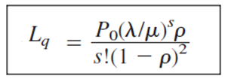

Ejercicio costos
Resolvemos el modelo M/M/s
Primero resolvemos P₀ = 0,14 con 2 servidores con λ = 120 y μ = 80
Luego resolvemos L_{q} = 1,928 considerando a ρ = 0,75
Resolvemos L = 3,428
Calculamos E(CT) = $20*s + $48*L = $20*2 + $48*3,428 = $204,57

Slide 46
Ejercicio costos
Resolvemos P₀ = 0,21 con 3 servidores con λ = 120 y μ = 80
Luego resolvemos L_{q} = 0,23 considerando a ρ = 0,5
Resolvemos L = 1,736
Calculamos E(CT) = $20*s + $48*L = $20*3 + $48*1,736 = $143,37

Slide 47
Pendientes – Tarea para el hogar
Calcular el ejercicio de costos para 4 servidores, ¿mejoro la situación?
Resolver ejercicios tipos del TP.
Revisar otros modelos.
Repasar capitulo 17.

